Slide 1
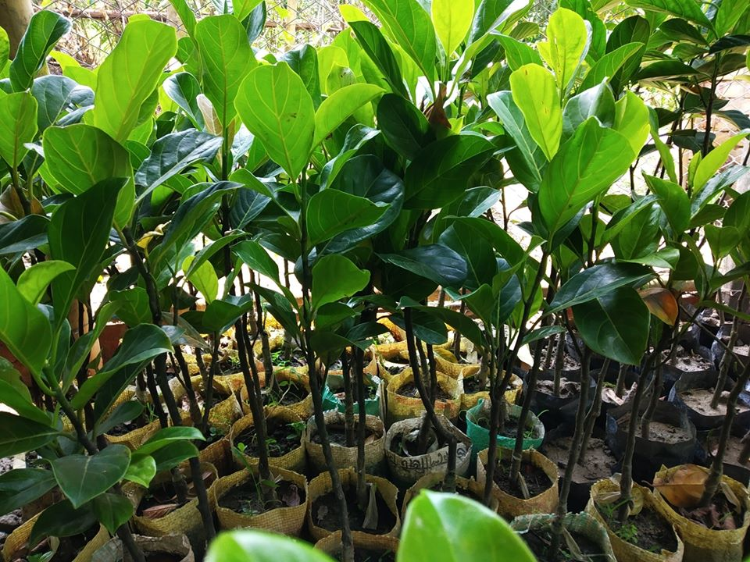
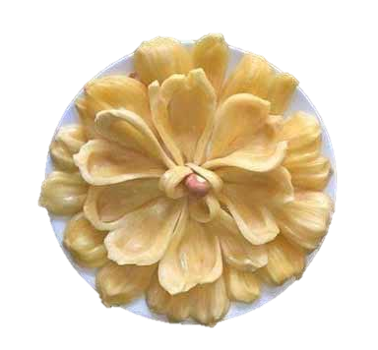

Slide 2
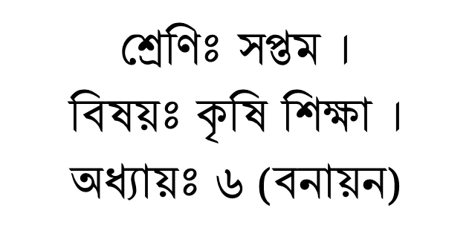
Abdul Mazid
Abdul Mazid

Slide 3
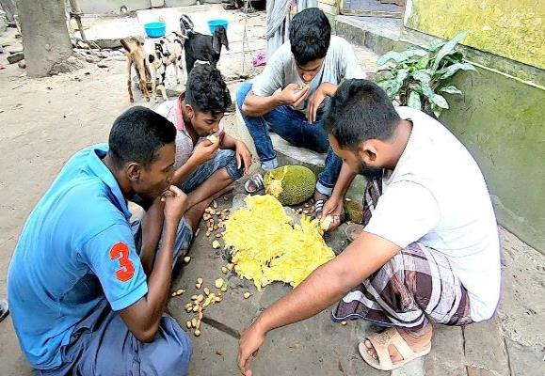
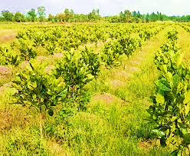
Abdul Mazid
Abdul Mazid

Slide 4
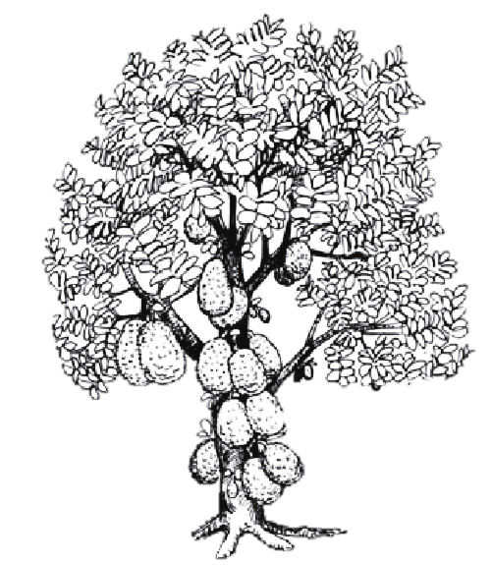
Abdul Mazid
Abdul Mazid

Slide 5
Abdul Mazid
Abdul Mazid

Slide 6
Abdul Mazid
Abdul Mazid

Slide 7
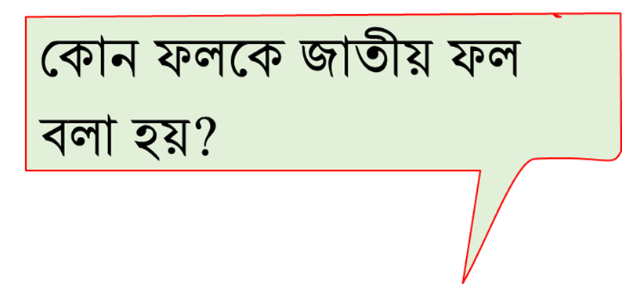
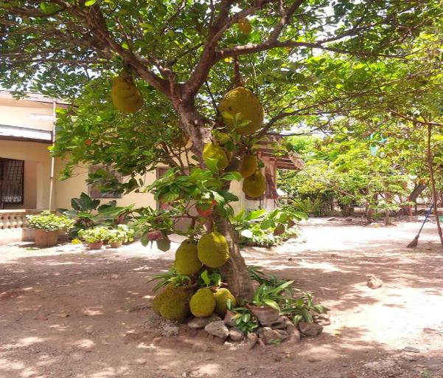
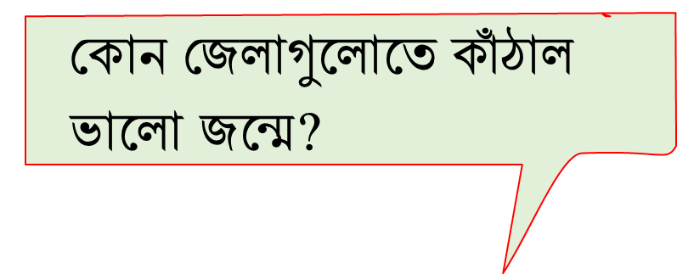
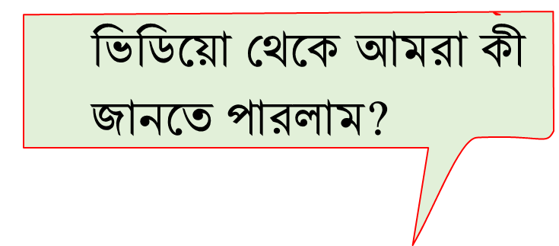
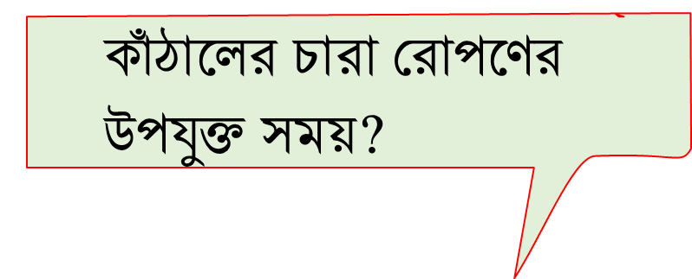
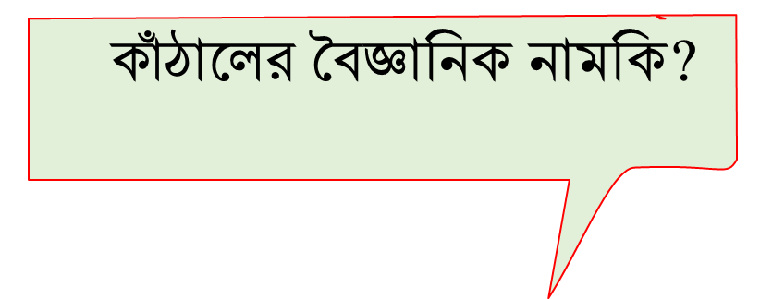
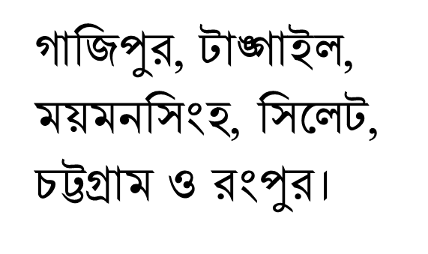
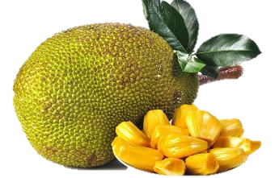
Abdul Mazid
Abdul Mazid

Slide 8
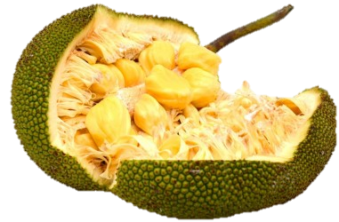
তিন ভাগে—
১।
খাজা কাঁঠাল
এসব কাঁঠালের কোয়া শক্ত ।
২। আধারসা কাঁঠাল
এসব কাঁঠালের কোয়া মুখের দিকে শক্ত পিছনে নরম ।
৩। গলা কাঁঠাল
কোয়া নরম মুখে দিলেই গলে যায় ।
Abdul Mazid
Abdul Mazid

Slide 9
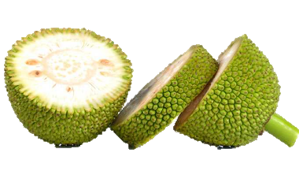
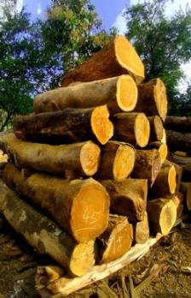
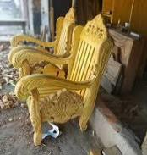
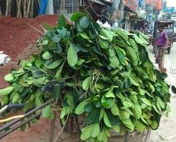
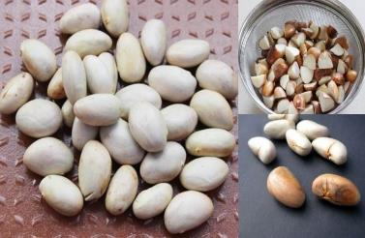
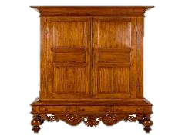
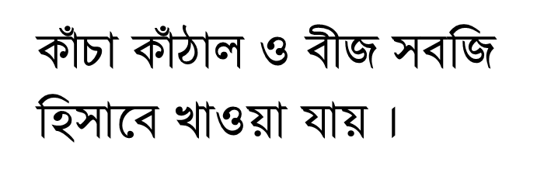
Abdul Mazid
Abdul Mazid

Slide 10
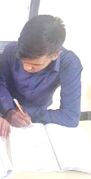
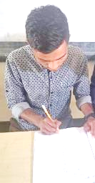
Abdul Mazid
Abdul Mazid

Slide 11
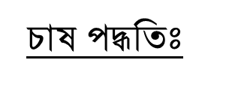
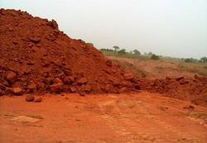
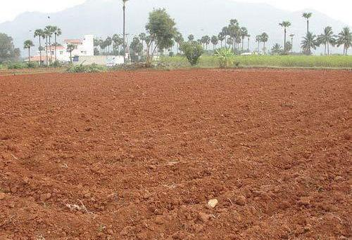
Abdul Mazid
Abdul Mazid

Slide 12
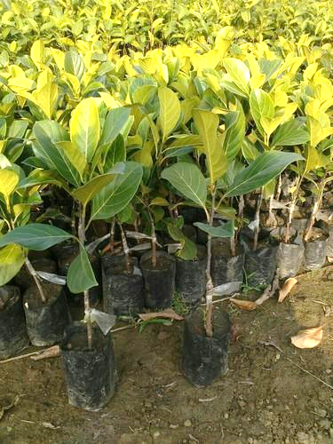
Abdul Mazid
Abdul Mazid

Slide 13
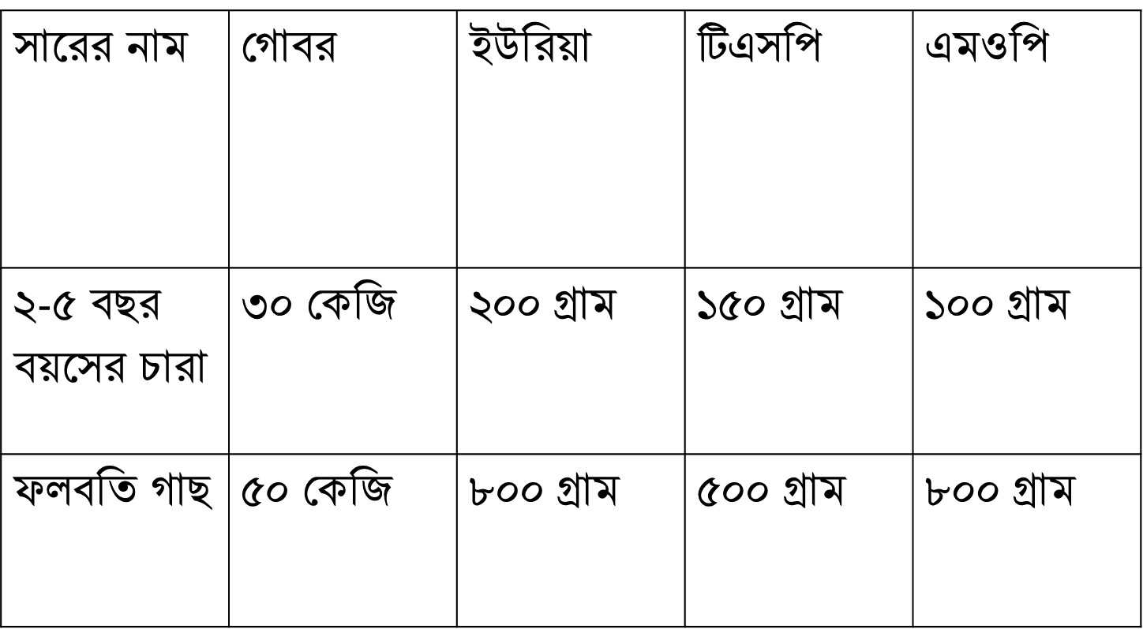
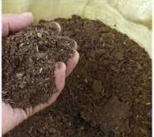
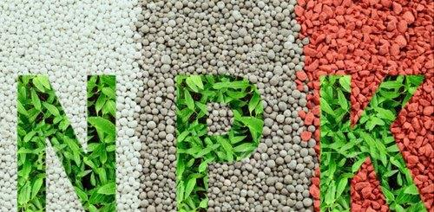
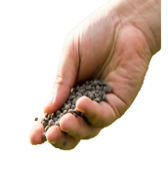
সার প্রয়োগঃ
Abdul Mazid
Abdul Mazid

Slide 14
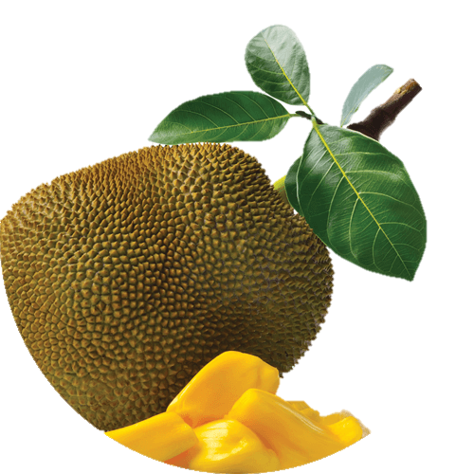
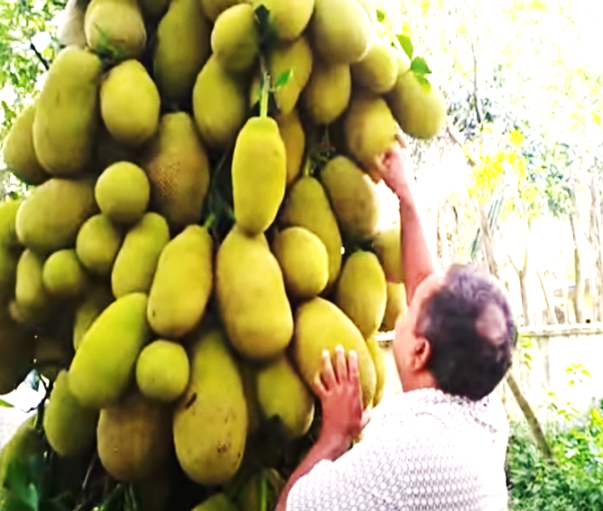
Abdul Mazid
Abdul Mazid

Slide 15
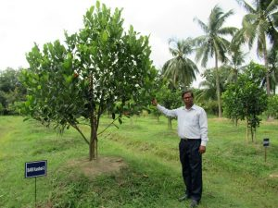
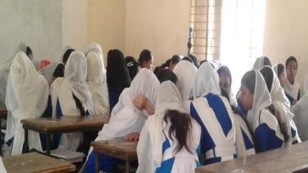
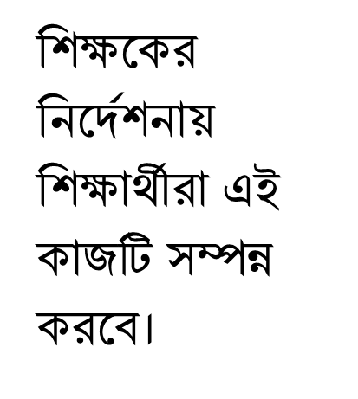
দলগত কাজ
Abdul Mazid

Slide 16
মূল্যায়ন
Abdul Mazid
Abdul Mazid

Slide 17
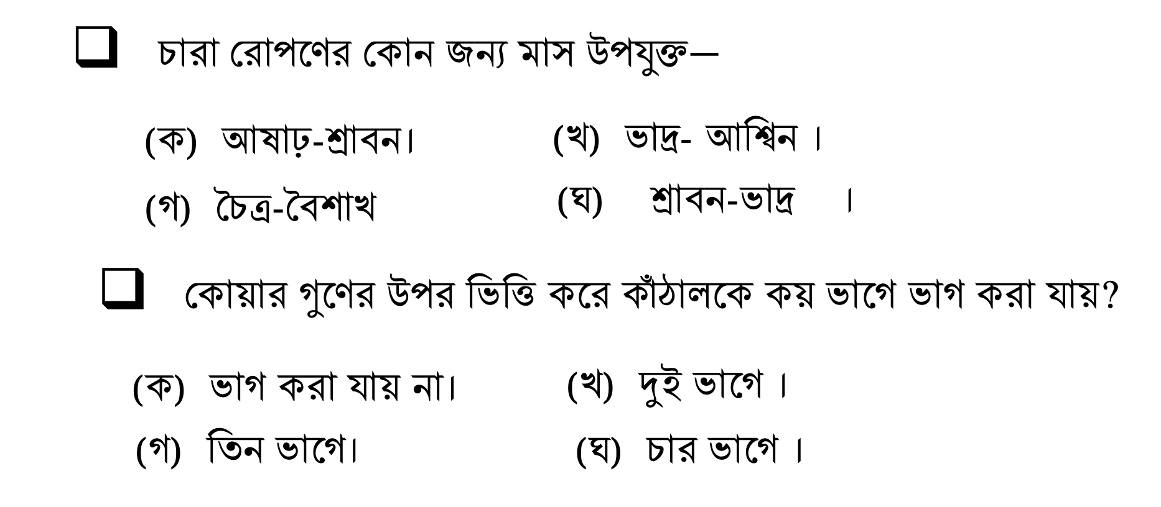
মূল্যায়ন
Abdul Mazid
Abdul Mazid

Slide 18
Abdul Mazid
Abdul Mazid

Slide 19
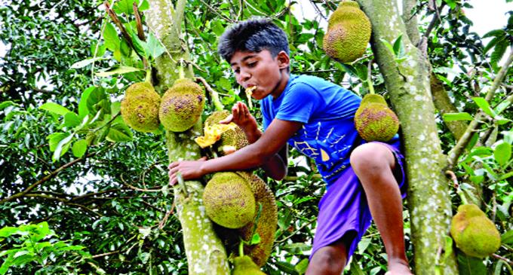
Abdul Mazid
Abdul Mazid

Slide 20
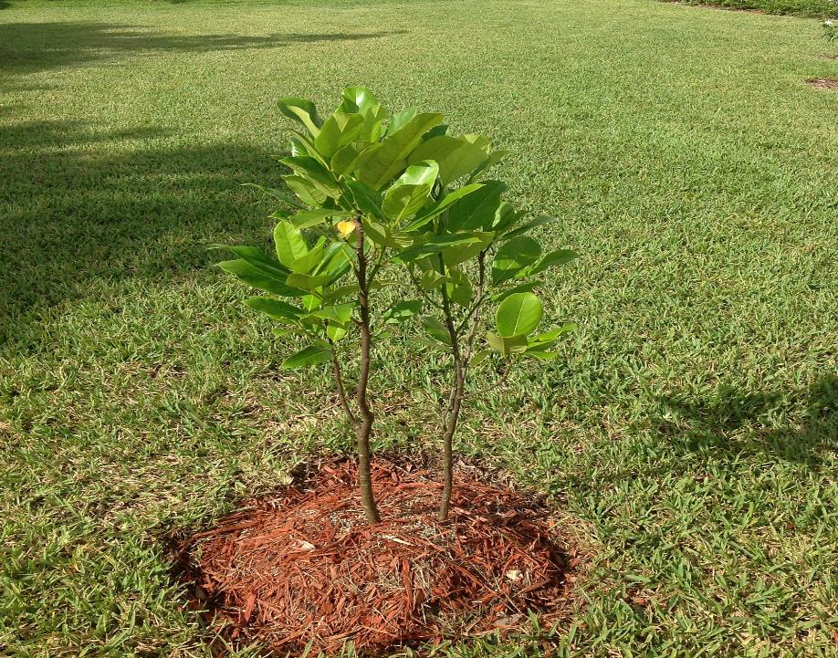
সবাইক অনেক অনেক
ধন্যবাদ
সবাইকে অনেক অনেক
Abdul Mazid
Abdul Mazid

